Slide 1

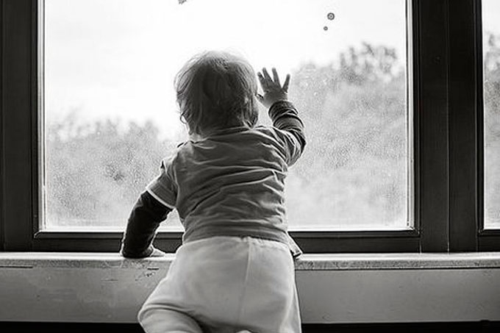
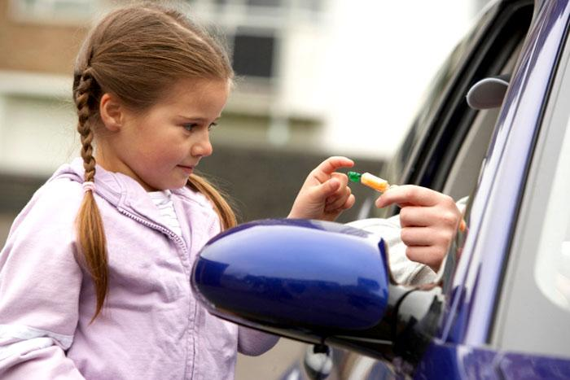

Прокуратура Орловской области разъясняет!
Х
Забота о детях, их воспитание – равное право и обязанность родителей (статья 38 Конституции Российской Федерации).
Детская любознательность, беспечность родителей, невнимательность являются основными причинами падения из окон, получения ожогов и иных травм в бытовых условиях.
В целях предотвращения несчастных случаев, соблюдайте правила безопасности:
Не оставляйте детей без присмотра.
Не разрешайте играть детям на подоконниках, вблизи открытых окон, не допускайте нахождение малолетних детей около электрических приборов, горячих чайников.
Проведите с детьми индивидуальные беседы, объяснив правила, соблюдение которых поможет сохранить жизнь.
Решите проблему свободного времени детей.
Специальные замки, а также решетки на окнах могут снизить степень риска для ребенка.
Не забывайте про то, что родители несут ответственность за воспитание и развитие своих детей! (ч. 1 ст. 63 Семейного кодекса Российской Федерации)
Х
V

